Slide 1
Lékařská mykologie
Iva Kocmanová

Slide 2
Prolog
…houbové infekce kůže a kožních adnex jsou čtvrtou nejčastější lidskou zdravotní komplikací (po zubních kazech, vysokém tlaku a migréně)…
vaginální kandidóza cca 75 mil.
chronické aspergilózy cca 6 mil.
kryptokoková meningitida cca 1 mil.
pneumocystová pneumonie cca 400 tis.
invazivní kandidóza cca 400 tis.
invazivní aspergilóza cca 200 tis.
/za rok
zdroj: WHO

Slide 3
Úvod
Mykologie
nauka o houbách (řec. mykes, lat. fungi)
Houby jsou organismy
eukaryotní (pravé jádro; mitochondrie)
jednobuněčné i vícebuněčné,
heterotrofní,
buněčná stěna složená z polysacharidů (chitin; glukan; galaktomanan; manan atd.)

Slide 4
1. Morfologie, rozmnožování hub, názvosloví
2. Patogeneze nemocí způsobených houbami (mykózy)
3. Léčba mykóz - antimykotika
4. Vyšetřovací metody v mykologii
5. Nejčastější mykózy

Slide 5
1. Morfologie, rozmnožování hub, názvosloví
2. Patogeneze nemocí způsobených houbami (mykózy)
3. Léčba mykóz - antimykotika
4. Vyšetřovací metody v mykologii
5. Nejčastější mykózy

Slide 6
1. Morfologie; základní pojmy
Hyfa:
houbové tělo bez ohledu na diferenciaci
Mycelium:
jen vegetativní část, žádný reprodukční orgán, zajišťuje výměnu látek a energie mezi houbou a prostředím
Reprodukční struktury:
sporangiofory, konidiofory,
stromata, plodnice, mikrokonidie, makrokonidie, blastokonidie etc.

Slide 7
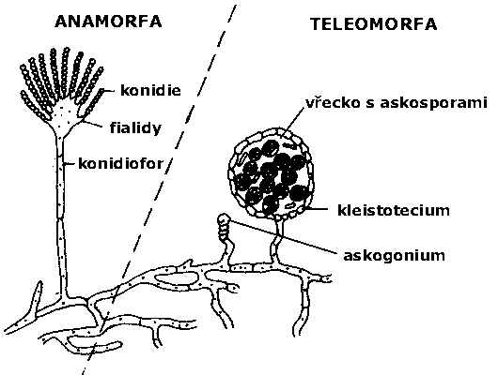
1. Rozmnožování hub
anamorfa (nepohlavní stadium) + teleomorfa (pohlavní stadium)
= holomorfa
meióza
(spory)
mitóza
(konidie)
Penicillium repens (anamorfa) a Eurotium repens (telemorfa) - zdroj:www.myko.cz

Slide 8
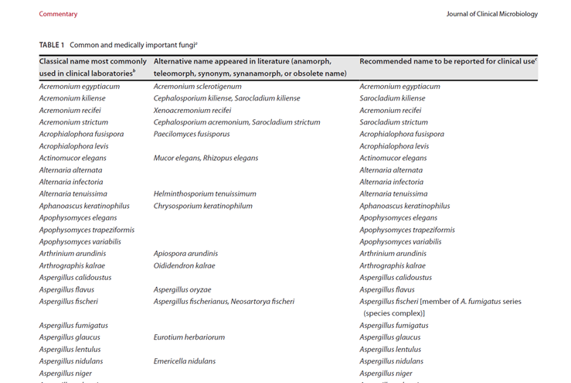
1. Názvosloví hub
je složité, pořád se měnící (genetika + názorové střety systematiků)
většina medicínsky významných hub se vyskytuje jako anamorfa (nepohlavní stadium)
Iniciativa „One fungus, one name“
International Code of Nomenclature for algae, fungi, and plants (Melbourne Code) adopted by the Eighteenth
International Botanical Congress Melbourne, Australia, July 2011.
Konsensus doporučení
de Hoog S, Walsh TJ et al: A conceptual framework for nomenclatural stability and validity of medically important fungi: a proposed global consensus guideline for fungal name changes supported by ABP, ASM, CLSI, ECMM, ESCMID-EFISG, EUCAST-AFST, FDLC, IDSA, ISHAM, MMSA, and MSGERC. J Clin Microbiol. 2023 Nov 21;61(11):

Slide 9
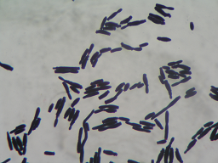
1. V klinické praxi
a) kvasinky a jim podobné
mikroskopicky kulaté nebo protáhlé buňky, 3-6 x 3-15 µm
obvykle nepohlavní rozmnožování pučením a dělením
na pevných půdách kolonie podobné bakteriálním
rody Candida, Trichosporon, Cryptococcus etc.
b) vláknité houby (plísně)
složeny ze soustavy hyf (mycelium) jednobuněčné/mnohobuněčné
obvykle nepohlavní rozmnožování rozrůstáním hyf, nebo vegetativní „spory“
na pevných půdách vláknité povlaky
rody Aspergillus, Rhizopus, Mucor, Alternaria, Trichophyton, Microsporum etc.

Slide 10

c) dimorfní houby
růst ve dvou formách (kvasinkové a vláknité) v závislosti na teplotě
importované (endemické) mykózy (Severní i Jižní Amerika, Dálný Východ)
rody Histoplasma, Blastomyces etc.
d) ty, co se nikam nevešly
přeřazeny z prvoků díky studiu genomu
nekultivovatelné (nebo obtížně)
Pneumocystis jiroveci, Microsporidium spp. etc.

Slide 11
1. Morfologie, rozmnožování hub, názvosloví
2. Patogeneze nemocí způsobených houbami (mykózy)
3. Léčba mykóz - antimykotika
4. Vyšetřovací metody v mykologii
5. Nejčastější mykózy

Slide 12
2. Patogeneze mykóz
Houby až na výjimky (dermatofyta, endemické mykózy) nejsou primárně patogenní (mohou kolonizovat kůži i GIT…), ale jsou
oportunními patogeny
ke vzniku onemocnění napomáhá přítomnost nějaké predispozice hostitele,
rizikové faktory
(např. onkologická onemocnění a jejich léčba, léčba kortikoidy, diabetes, pobyt na JIP, nezralí novorozenci – ale i léčba antibiotiky, vlhká zapářka apod)

Slide 13
2. Dělení mykóz
Celkové, neboli invazivní infekce
sepse (nejč.kandidové), pneumonie (nejč.aspergilové), diseminované mykózy
Lokální (povrchové, slizniční) infekce
infekce kůže, kožních adnex a sliznic (dermatomykózy a kandidózy)
Mykotoxikózy
obvykle alimentární otravy způsobené toxiny hub (Claviceps purpurea, Aspergillus etc.), které kontaminují potravu (ergotismus – oheň sv. Antonína, aflatoxiny..)
Alergická onemocnění
přecitlivělost na části hub (konidie, části hyf..)

Slide 14
1. Morfologie, rozmnožování hub, názvosloví
2. Patogeneze nemocí způsobených houbami (mykózy)
3. Léčba mykóz - antimykotika
4. Vyšetřovací metody v mykologii
5. Nejčastější mykózy

Slide 15
3. Antimykotika dle chem. struktury
alyeny
(amfotericin a jeho lipidové formy, nystatin)
azoly
(flukonazol, itrakonazol, vorikonazol, clotrimazol, isavukonazol...)
echinokandiny/triterpenoidy
(caspofungin, micafungin, anidulafungin, ibrexafungerp…)
antimetabolity
(flucytosin)
alylaminy
(terbinafin)
ostatní
(k.undecylová, ciclopiroxolamin)

Slide 16
3. Alyeny princip
změna permeability buněčné membrány
Amphotericin B, jeho lipidové formy, nystatin
Ergosterol
Binding to ergosterol,
Intercalation of cell membrane
Ca⁺⁺
Ca⁺⁺
Na⁺
Na⁺
K⁺
K⁺
Leakage of intracellular cations
and proteins
nefrotoxické

Slide 17
3. Azoly princip
inhibice syntézy ergosterolu (cytochrom P450)
Azoly (flukonazol, vorikonazol, posakonazol..)
Cell membrane
Ergosterol
Ergosterol
Synthesis
Pathway
Squalene
Accumulation of
toxic sterols in
cell membrane
Toxic sterols
Inhibition of
14-alpha-demethylase
hepatotoxické, mnoho interakcí

Slide 18
3. Echinokandiny princip
inhibice syntézy glukanu
Mannoproteins
ß(1,6)-glucan
ß(1,3)-glucan
Chitin
Phospholipid bilayer
of cell membrane
ß(1,3) glucan synthase
glucan synthase inhibitor
takřka bez nežádoucích účinků, drahé
Inhibition of
ß(1,3) glucan synthase

Slide 19
1. Morfologie, rozmnožování hub, názvosloví
2. Patogeneze nemocí způsobených houbami (mykózy)
3. Léčba mykóz - antimykotika
4. Vyšetřovací metody v mykologii
5. Nejčastější mykózy

Slide 20
4. Vyšetřovací metody - možnosti
mikroskopie
kultivační metody
imunologické metody (stanovení antigenu nebo protilátek)
molekulárně-biologické metody

Slide 21
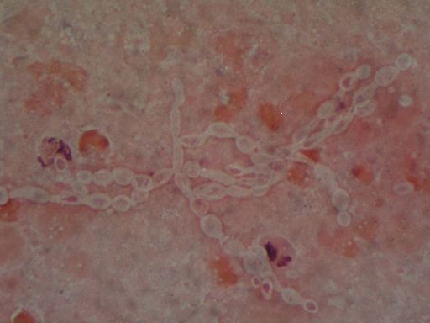
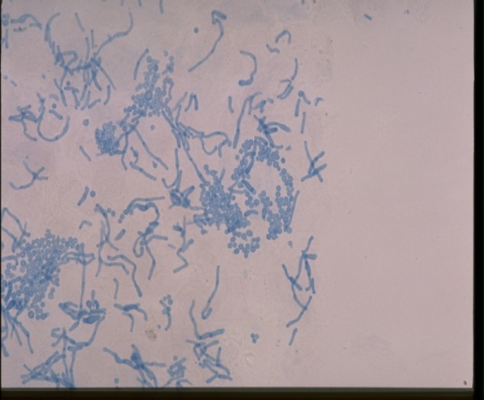
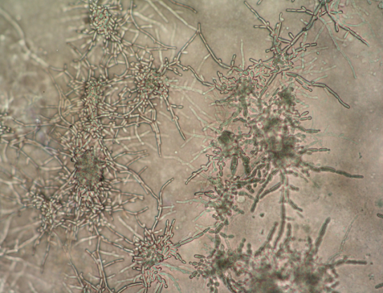
4. Mikroskopie
a) nativní preparát
kultury
nespecifická barvení (Lugol),
specifická barvení (MycoInk, Rylux – vážou se na chitin)
b) fixovaný preparát
obecná barvení (Gram)
speciální barvení (imunofluorescence, Groccot, Gram-Weigert …)
punktát z jater - Gram
Myco Ink
rýžový agar (kultura)

Slide 22
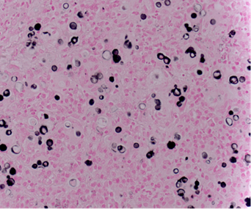
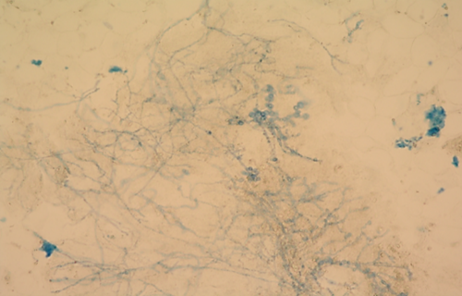
CAVE
Zařadit houbu do rodu či druhu dle mikroskopického preparátu vyžaduje velkou zkušenost a mnohdy to ani nelze!
T. rubrum; hluboká dermatomykóza u pacienta po transplantaci srdce
Hodnocení č.1:
…netypické pro kryptokokózu, nelze vyloučit blastomykózu, kokcidioidomykózu…
Hodnocení č.2:
…hluboká mykóza, morfologie netypická pro žádnou jednotku…

Slide 23
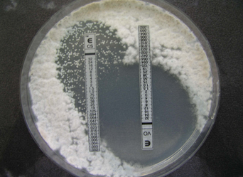
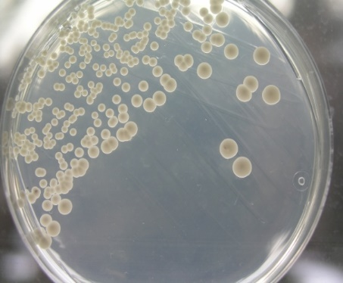
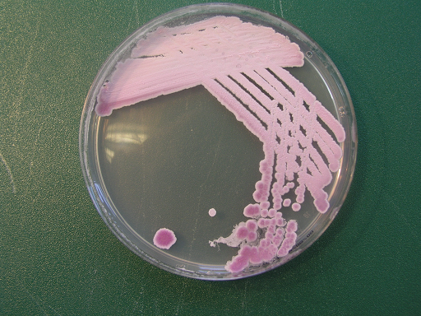
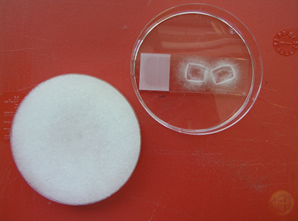
4. Kultivační metody
č.1:
Sabouraudův agar s glukózou (s antibiotiky)
a další speciální média
pro dourčení kvasinek (chromogenní agary)
pro testování citlivosti (RPMI 1640, MH s glukózou a metylenovou modří)
rýžový, rajčatový, bramborový agar a jiné
Kultivační metody umožňují:
zařadit izolát do rodu a druhu
(pomocí makro a mikromorfologie; kvašení či utilizace cukrů; proteomiky; PCR)
otestovat citlivost k antimykotikům

Slide 24
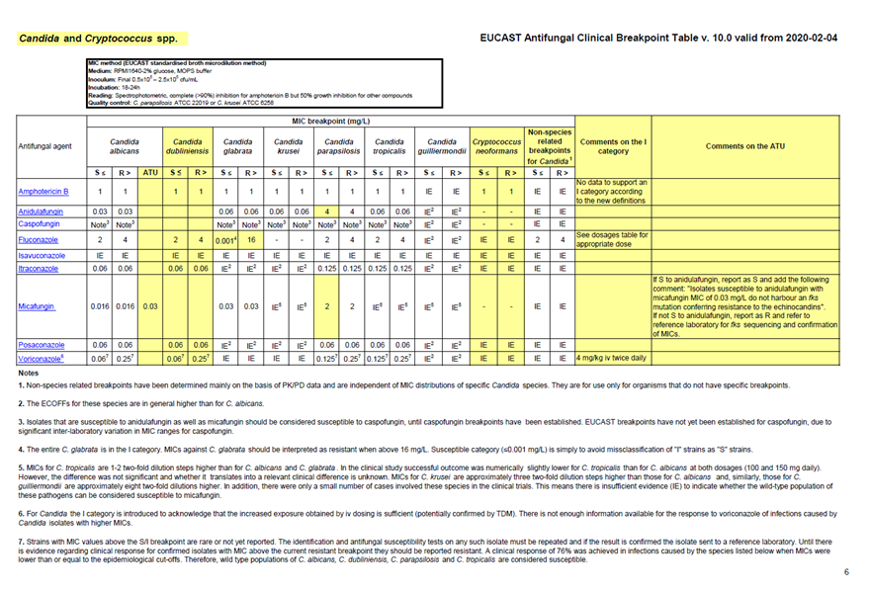
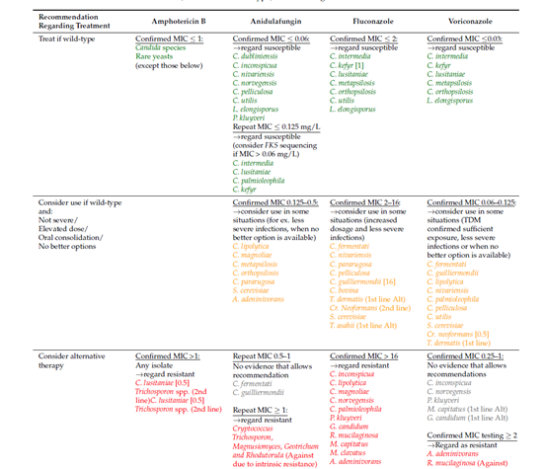
4. Stanovení citlivosti
standardní metodiky (EUCAST/CLSI)
komerční kity (ETEST, Sensititre)
Chybí oficiální breakpointy pro celou řadu rodů a druhů, interpretace minimálních inhibičních koncentrací nebo velikosti zón je z toho důvodu mnohdy jen orientační.
A Pragmatic Approach to Susceptibility Classification of Yeasts without EUCAST Clinical Breakpoints (2022)
Karen Marie Thyssen Astvad et al

Slide 25
…pro dobrou prognózu pacienta s invazivní mykózou je zcela zásadní časné zahájení účinné léčby
mortalita IA & čas zahájení léčby
Von Eiff, Respiration, 1995
→ velký důraz je proto kladen na časnou diagnostiku (tj. používání velice senzitivních imunologických a molekulárně-biologických metod, které dokážou infekci včas)

Slide 26
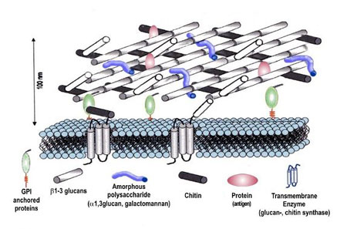
4. Imunologické metody
Používají se zejména latexová aglutinace, ELISA, CLIA, limulus test, imunochromatografie
a) antigeny buněčné stěny hub (invazivní mykózy)
invazivní aspergilóza (galaktomanan)
invazivní kandidóza (manan)
invazivní kryptokokóza (glukuronoxylomanan)
invazivní mykóza (glukan)
b) protilátky
endemické mykózy
(histoplazmóza, kokcidioidomykóza a jiné)
alergické stavy

Slide 27
CAVE
ASPERGILÓZA galaktomanan, extracelulární glykoprotein | prospektivní skríning vhodný pro pac. bez antiaspergilové profylaxe senzitivita je nejvyšší pro hematologické neutropenické pacienty (ostatní skupiny nižší) cross reaktivita (histoplazmóza, fuzarióza, talaromykóza)
MYKÓZA glukan | nezachytí mukormykózy a kryptokokózy panfungání (nutno dotestovat dalšími metodami) nevhodné testovat tekutinu z BAL, omezená data pro děti falešné pozitivity (kontaminace)
KRYPTOKÓZA glukuronoxylomanan | pro non-HIV pacienty falešně negativní z krve (až 30%), cross reaktivita (trichosporonóza)
KANDIDÓZA manan | není v kritériích pro dg. IC, různá senzitivita pro různé druhy kandid v případě tvorby protilátek rychlá eliminace antigenu z oběhu
Protilátky | pro dg. IFI nevhodné, vhodné pro dg.chronických a alergických forem
Kombinace Ag/Ab/další markery | BG + prokalcitonin; GM + BG + IL-6, IL-8; BG + presepsin zatím jen výzkum
BAL bronchoalveolární laváž IFI invazivní houbová infekce
Serology anno 2021 fungal infections: from invasive to chronic (2021)
Cornelia Lass-Fl€orl et al
Diagnosis and management of Aspergillus diseases: executive summary of the 2017 ESCMID-ECMM-ERS guideline (2018)
A.J. Ullmann et al

Slide 28
4. Molekulárně - biologické metody
rychlé (časná diagnóza)
velmi senzitivní
(mohou detekovat jen několik kopií genu v reakci a dokonce méně než
jeden genom)
variabilní
(lze využít jak konzervované, tak variabilní úseky genomu a navrhnout
panfungální nebo specifickou PCR pro určité rody nebo druhy)
kvantifikací lze odlišit kolonizaci od aktivní infekce

Slide 29
4. Vyšetřovací metody v mykologii - shrnutí
metoda | pozitiva | úskalí
mikroskopie | vysoká PPV (pro validní materiál) čas, cena v případě histologických preparátů průkaz invaze do tkáně | nelze rod, druh ani viabilitu senzitivita (pozdní stadia u IFI)
kultivace | rod, druh, viabilita, citlivost k antimykotikům vysoká PPV (pro validní materiál) | prodloužený čas odezvy obtíže při interpretaci kolonizace vs kontaminace vs infekce
imunologie | senzitivita (časná stadia IFI) vysoká NPV monitorace léčebné odpovědi (GM) | spolehlivost se liší pro různé skupiny pacientů (hematologické malignity ˃ běžná populace) falešné pozitivity, senzitivita klesá s terapií cena
molekulární biologie | rod, druh, kvantifikace senzitivita (časná stadia IFI) vysoká NPV | nelze viabilitu cena obtíže při interpretaci kolonizace vs kontaminace vs infekce
IFI – invazivní houbová infekce PPV – pozitivní prediktivní hodnota NPV – negativní prediktivní hodnota
validní materiál = materiál odebraný z místa infekce

Slide 30
1. Morfologie, rozmnožování hub, názvosloví
2. Patogeneze nemocí způsobených houbami (mykózy)
3. Léčba mykóz - antimykotika
4. Vyšetřovací metody v mykologii
5. Nejčastější mykózy

Slide 31

Stanovení diagnózy je komplexní…
rizikové faktory
(onkologická onemocnění a jejich léčba, léčba kortikoidy, diabetes, pobyt na JIP, nezralí novorozenci – ale i léčba antibiotiky, vlhká zapářka apod.)
klinické příznaky
(pozitivní HRCT plíce, CNS, horečka,
vyrážka, soor apod.)
mikrobiologické výsledky
(kultivace a mikroskopie, sérologie, PCR)
Pro dg. invazivní infekce platí tzv. EORTC/MSG kritéria (infekce prokázaná, pravděpodobná a možná)

Slide 32
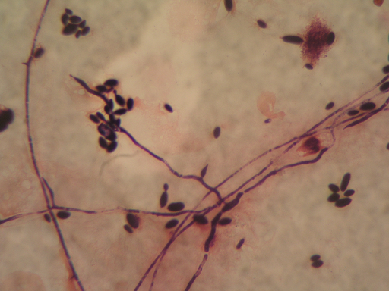
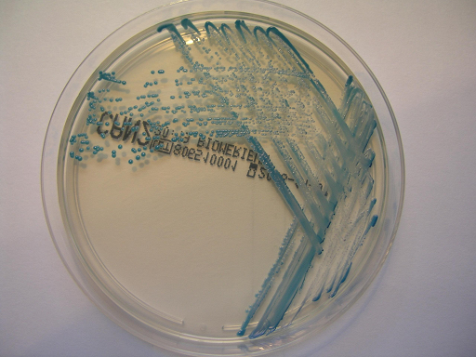
5. Kandidóza
Původci:
C. albicans
ostatní kandidy (C. glabrata, C. krusei, C. parapsilosis, C. tropicalis – ale i rod Trichosporon, Saccharomyces etc.
Infekce:
invazivní – sepse nebo diseminovaná infekce
neinvazivní - onychomykóza, kožní kandidóza, vaginální kandidóza…
V malém množství patří kvasinky do běžné flóry kůže či GIT, z čehož plyne, že kandidózy jsou obvykle endogenního původu
Mikrobiologická diagnostika:
a) klasické metody (kultivace a mikroskopie)
b) nekultivační
glukan
PCR

Slide 33
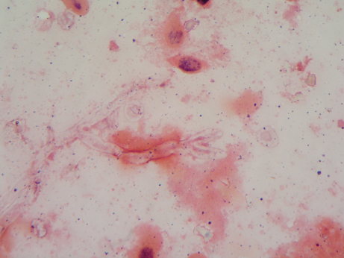
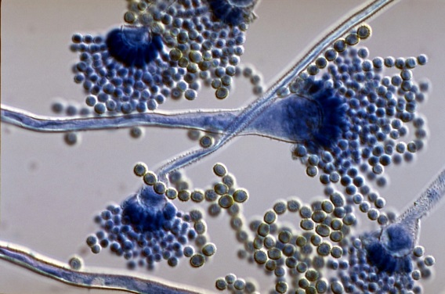
5. Aspergilóza
Původci:
Aspergillus fumigatus (90%)
Aspergillus niger, Aspergillus flavus, Aspergillus tereus a další
Infekce:
invazivní - nejčastěji plicní, možnost diseminace hematogenně
neinvazivní – onychomykózy, otomykózy, alergická broncho-pulmolární
Na rozdíl od kvasinek nejsou aspergily součástí běžné flóry člověka a infekce jsou tedy obvykle exogenního původu (stavební práce!!)
Mikrobiologická diagnostika:
a) klasické metody ano
b) nekultivační
galaktomanan, glukan
PCR

Slide 34
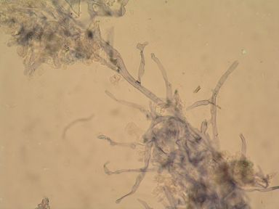

5. Zygomykóza
Původci:
Rhizopus spp. (až 50%)
Mucor spp., Lichtheimia spp., Rhizomucor spp., Cunninghamella spp.
Infekce:
invazivní - rhinocerebrální, plicní, sinusitidy, možnost diseminace hematogenně
neinvazivní – onychomykózy, otomykózy…
exogenní (stejně jako aspergilózy), méně časté
Mikrobiologická diagnostika:
a) klasické metody ano
exponenciální růst
b) nekultivační
bez serologických metod!!
PCR

Slide 35
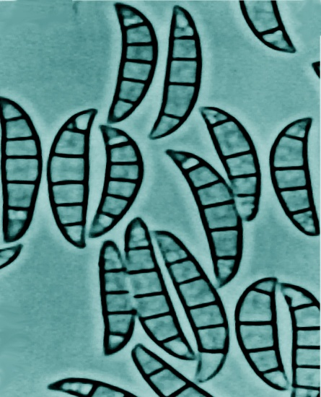
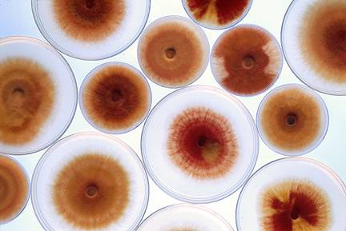
5. Fusarióza
Původci:
Fusarium solani (až 50%)
F. oxysporum, F. verticillioides atp.
Infekce:
invazivní - nejčastěji plicní, u imunokompromitovaných až v 70% diseminace!!
neinvazivní – onychomykózy, otomykózy, keratitidy (čočky)
exogenní (stejně jako aspergilózy), méně časté
Mikrobiologická diagnostika:
a) klasické metody ano
u diseminovaných infekcí může být pozitivní hemokultura!!
b) nekultivační
glukan (BG)
PCR

Slide 36
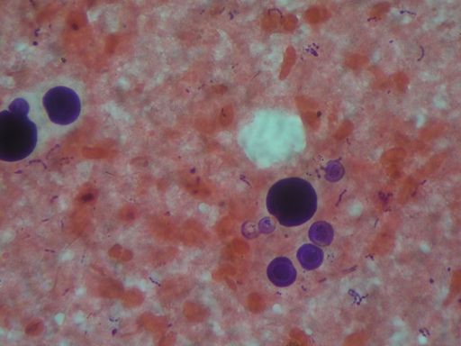
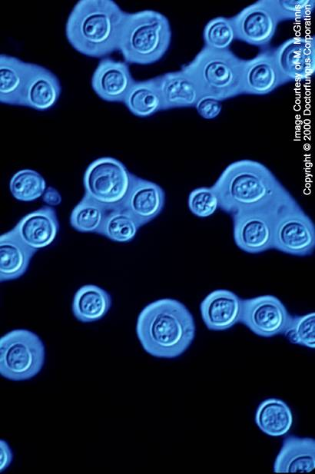
5. Kryptokokóza
Původce:
C. neoformans, C. gatii
Infekce:
invazivní - primárně plicní, při diseminaci má afinitu k CNS (meningitidy), často první příznak rozvíjejícího se AIDS (Afrika!)
neinvazivní - kožní
exogenní (rezervoár- holubí trus), raritní
Mikrobiologická diagnostika:
a) klasické metody ano
v mikroskopickém preparátu typické polysacharidové pouzdro
b) nekultivační
glukuronoxylomanan
PCR

Slide 37
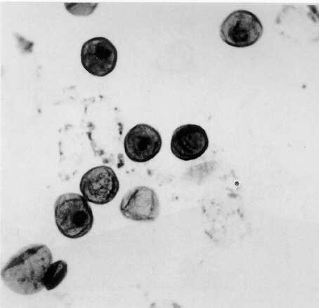
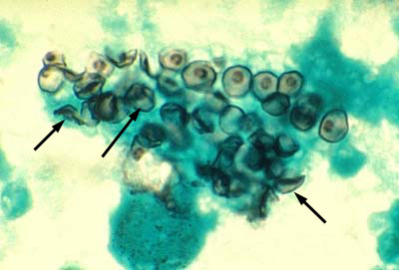
5. Pneumocystová pneumonie
Původce:
jiroveci
(na počest českého parazitologa prof.Jírovce) – původně prvok, přeřazeno k houbám na základě studia genomu
Infekce:
invazivní - plicní, často první příznak rozvíjejícího se AIDS, komplikace u neutropenických pacientů
neinvazivní – nejsou
exogenní (ubikvitní), raritní
Mikrobiologická diagnostika:
a) klasické metody ano
jen mikroskopie
b) nekultivační
glukan (krev, tekutina z BAL)
PCR (tekutina z BAL)
© E.Keiser

Slide 38
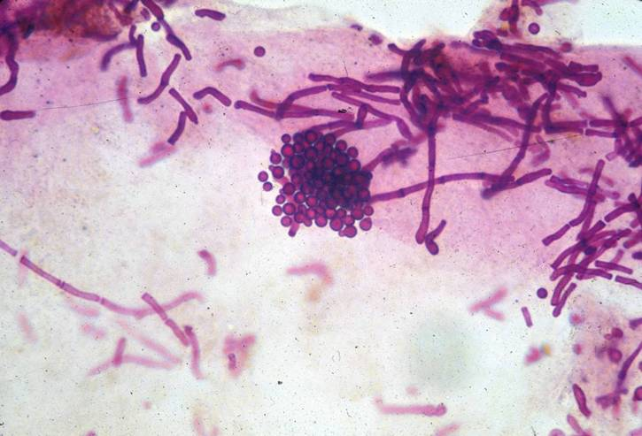
5. Dermatomykózy a ostatní
Původce:
Trichophyton spp., Microsporum spp…
Infekce:
tinea – dle lokalizace capitis, corporis, manus, pedis, unguium - onychomykózy)
(pozn. dermatofyta mohou vzácně způsobit i hlubokou mykózu u imunokompromitovaných pacientů
(mechanické zanesení houby do podkoží), případně diseminovanou mykózu
keratomykóza - Malassezia furfur
Mikrobiologická diagnostika:
a) klasické metody ano
mikroskopie (speciální barvení)
kultivace až 6 týdnů
b) nekultivační
neprovádí se (případně u diss.infekcí glukan)

Slide 39
Nové výzvy v mykologické diagnostice

Slide 40
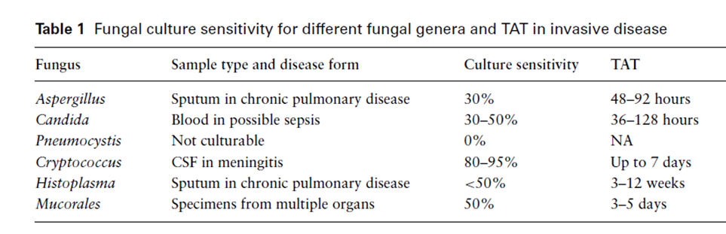
SSS revoluce
(Speed Simplicity Sensitivity)
cca 1,5 mil. úmrtí v souvislosti s houbovými infekcemi/rok
př. mortalita kryptokokové meningitidy se pohybuje mezi 20-100% v závislosti na správné a rychlé diagnostice a s tím spojené účinné léčbě
kultivace je oprávněně považována za „zlatý standard“ diagnostiky, ale…
důraz na nekultivační metody
molekulárně-biologické metody (zatím s výhradami)
The SSS revolution in fungal diagnostics: speed, simplicity and sensitivity (2023)
J. Baker et al

Slide 41
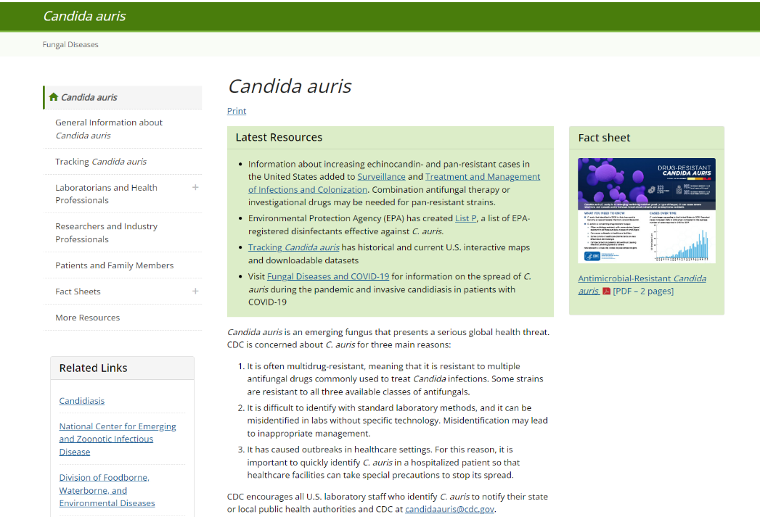
Candida auris
umí se chovat jako nozokomiální patogen (perzistence v prostředí i v mikrobiomu kolonizovaných pacientů)
outbreaky!
častá rezistence
(azoly, echinokandiny, alyeny)
vysoká schopnost tvořit biofilm
vysoká mortalita v případě invaze
(až 60%)
lékem volby echinokandiny
vyhledávací chromagary (CHROMagar Candida Plus, GALI)
MALDI –TOF, PCR
www.cdc.gov

Slide 42
Rezistence
velký selekční tlak (spotřeba) ATM v zemědělství i klinické praxi
limitovaný počet systémových antimykotik (nově ibrexafungerp a rezafungin)
Primární rezistence (příklady)
Cryptococcus spp., Magnusiomyces spp. vs echinokandiny
C. krusei vs flukonazol, A. terreus vs amfotericin
Získaná rezistence
- k amfotericinu velmi vzácná
- k azolům kombinace mechanismů (mutace na cytochromu P450, eflux, biofilm)
- k echinokandinům (mutace FKS)
- MDR (multidrug resistance) – C. tropicalis, C. parapsilosis, C. glabrata
Výzvou je detekce rezistencí nekultivačními metodami (MALDI-TOF a PCR), zatím ale není použitelná pro rutinu (např. stejný fenotyp rezistence může být způsoben různými mutacemi).
Drug-Resistant Fungi: An Emerging Challenge Threatening Our Limited Antifungal Armamentarium (2020)
A.Arastehvar et al

Slide 43
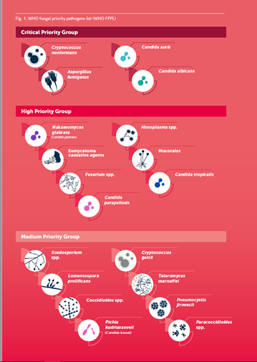
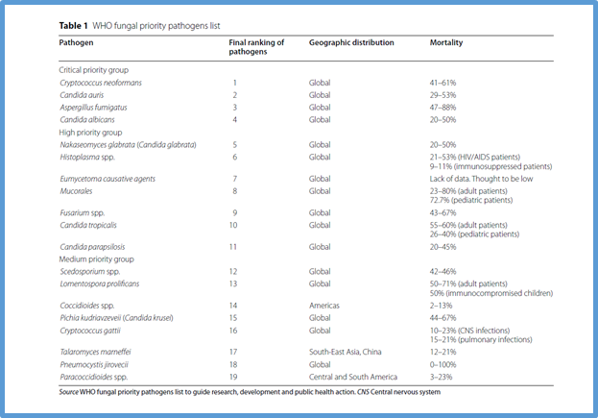

WHO priority list (2022)
Hodnotící kritéria:
globální rozšíření; mortalita; preventabilita
incidence a její trend v posledních 10 letech
délka a dostupnost léčby v nemocnici; četnost komplikací; dostupnost doporučených antimykotik
dostupnost diagnostických metod; antifungální rezistence

Slide 44
One Health
Iniciativa WHO – hledání souvislostí mezi nemocí (a zdravím) lidí, zvířat, rostlin a enviromentem, pochopení vztahů mezi jednotlivými nikami
Spolupráce řady vědních oborů a vědců
Hallas-Mølle M, Burow M, Henrissat B, Johansen KS. Cryptococcus neoformans: plant-microbe interactions and ecology. Trends Microbiol. 2024 Mar 21

Slide 45
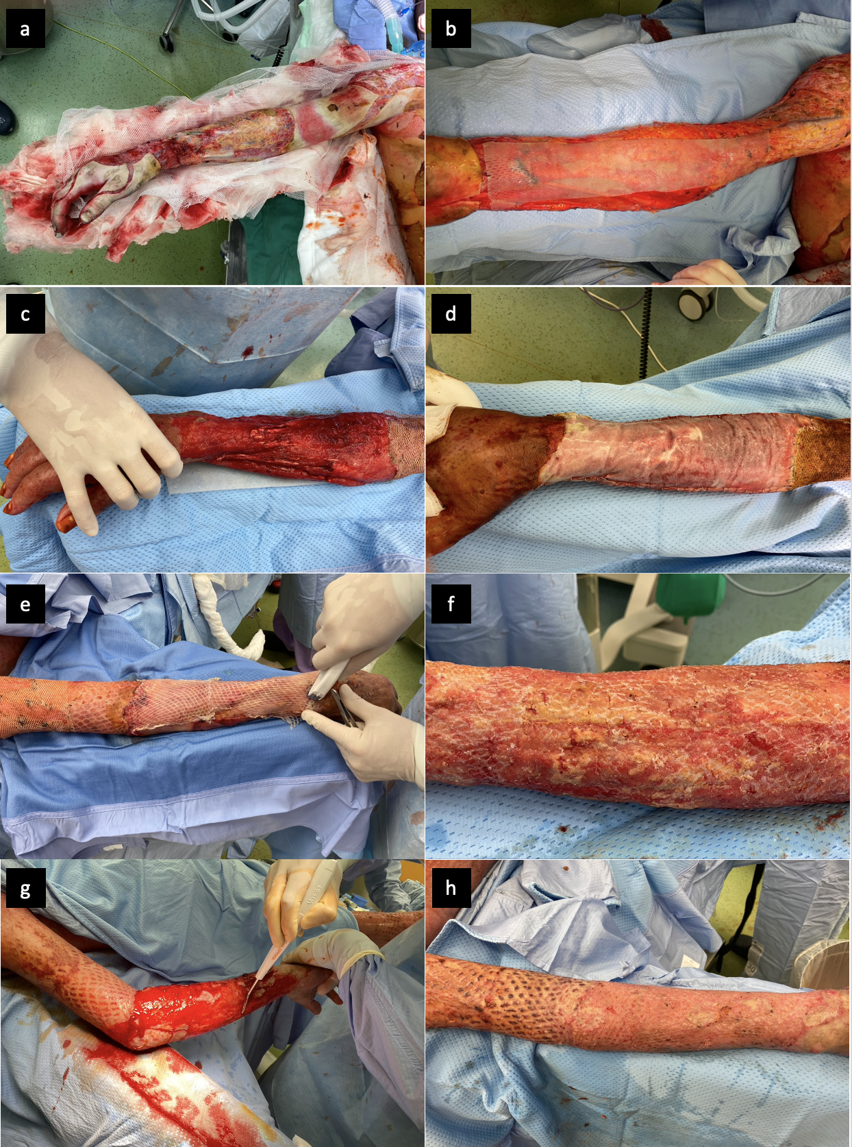
Kazuistika
muž, 20 let
autonehoda s následným požárem
popáleniny na 88% tělesného povrchu, mnohočetné zlomeniny, kontuze plic
v anamnéze transplantace jater před 2 lety, pacient na imunosupresivní terapii, která byla po domluvě s hepatologem redukována na minimum
2. den
Lipový 2021

Slide 46
Kazuistika
již 3.den hospitalizace se na otiscích z popálených ploch objevuje Trichoderma longibrachiatum, ke které se za dalších pět dní přidává Aspergillus fischeri (celkem bylo pozitivních přes 50 vzorků v období 5 měsíců)
T. longibrachiatum (Hypocreaceae) je saprofytická, ubikvitní houba, nachází se zejména v půdě (diskutují se její fungicidní účinky)
A. fischeri je blízce příbuzný A. fumigatus
oba kmeny byly dourčeny sekvenací, získané sekvence jsou dostupné v databázi GenBank®
otisk (směs TL + AF)
Lugol 10x40 (TL)
vpichové kultury (TL + AF)

Slide 47
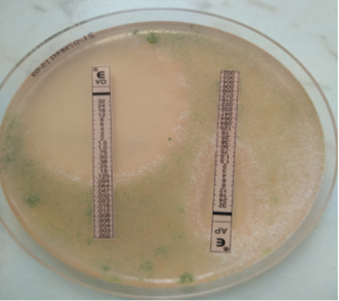
Kazuistika
stanovena MIC (metodou ETEST) pro
amfotericin B; vorikonazol; posakonazol a isavukonazol:
0,5; 0,25; 0,25 a 0,5 mg/l (Aspergillus sp.)
0,5; 0,25; 2 a 2 mg/l (Trichoderma sp.)
nález byl potvrzen i histologicky (invaze houby do viabilní tkáně)
po dobu hospitalizace byl 1 x týdně prováděn skríning galaktomananu a glukanu z krve, vždy s negativním výsledkem (imunokopromitovaný pacient)

Slide 48
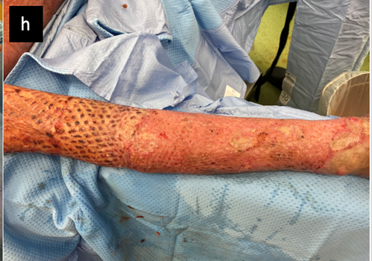
Kazuistika
na horní končetiny byla aplikována dermální náhrada Nevelia® (Francie) (dvouvrstvá matrice složená ze silikonu a bovinního kolagenu), která pomáhá minimalizovat poškození svalů
první aplikace skončila bohužel odhojením, kultivačně zachyceny obě houby
na základě toho nasazen vorikonazol ve standardní dávce
po dosažení kultivační negativity (asi 3 týdny) byla aplikována nová dermální náhrada, která se již přihojila úspěšně
přihojená dermální náhrada
pacient byl po asi pětiměsíční hospitalizaci propuštěn do domácího ošetřování (s funkčními pažemi)

